Slide 1


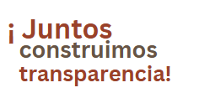
Audiencia Pública de Rendición de Cuentas
Rama Judicial Distrito Judicial de Montería y de lo Contencioso Administrativo de Córdoba

Slide 2


Como parte de nuestro compromiso con la transparencia, nos complace presentar el informe de rendición de cuentas correspondiente a la gestión del 2024, destacando los resultados alcanzados en este período y el desempeño general en relación con las metas establecidas y recursos utilizados.

Slide 3
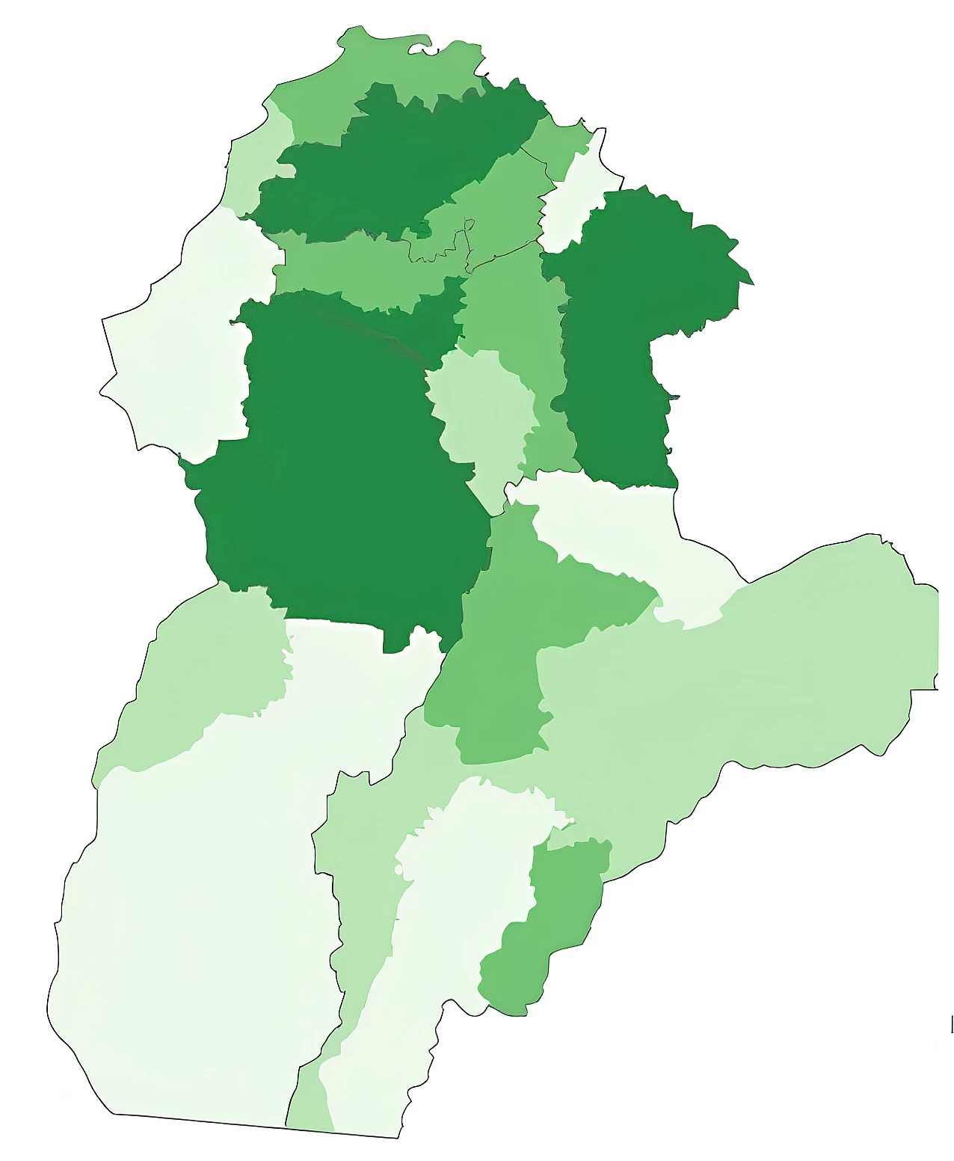
Contexto
Rama Judicial Distrito Judicial de Montería y de lo Contencioso Administrativo de Córdoba
El Departamento de Córdoba tiene 30 municipios y una población estimada de 1.914.778 habitantes para el año 2024.
Distrito Judicial de Montería
8 Circuitos Judiciales
108 Despachos Judiciales
Distritos Judiciales
Distrito Judicial de lo Contencioso Administrativo de Córdoba
1 Circuito Judicial
17 Despachos Judiciales:
  11 Juzgados
  6 Magistrados
Comisión Seccional de Disciplina Judicial
3 Magistrados
Consejo Seccional de la Judicatura de Córdoba
2 Consejeros

Slide 4
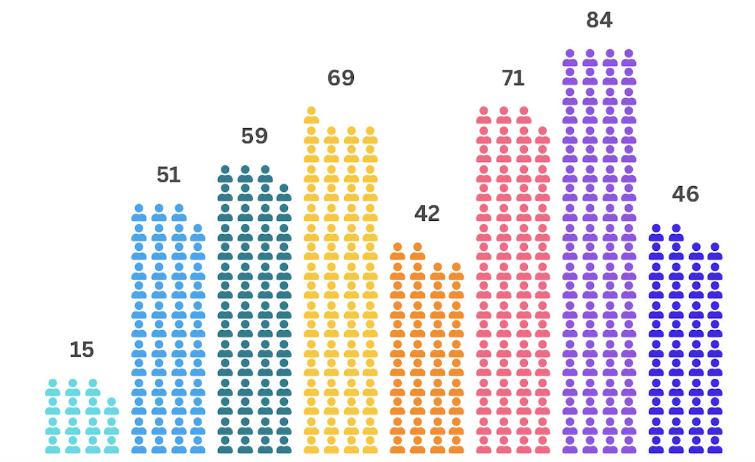
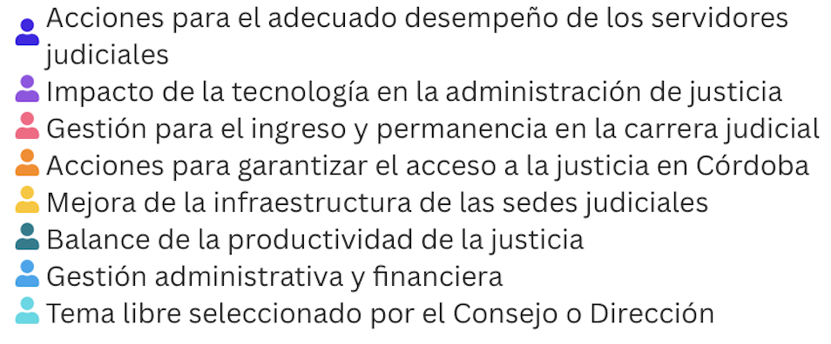
Resultados de la Gestión del Consejo Seccional de la Judicatura de Córdoba y la Dirección Seccional de Administración Judicial de Montería

Slide 5

  Resultados de la Gestión del Consejo Seccional de la Judicatura de Córdoba y la Dirección Seccional de Administración Judicial de Montería
Impacto de la tecnología en la administración de justicia
Gestión para el ingreso y permanencia en la carrera judicial
Mejora de la infraestructura de las sedes judiciales
Balance de la productividad de la justicia
Gestión administrativa y financiera
5 temas priorizados por los grupos de valor

Slide 6


  Gestión para el
  Ingreso y Permanencia en la Carrera Judicial

Slide 7
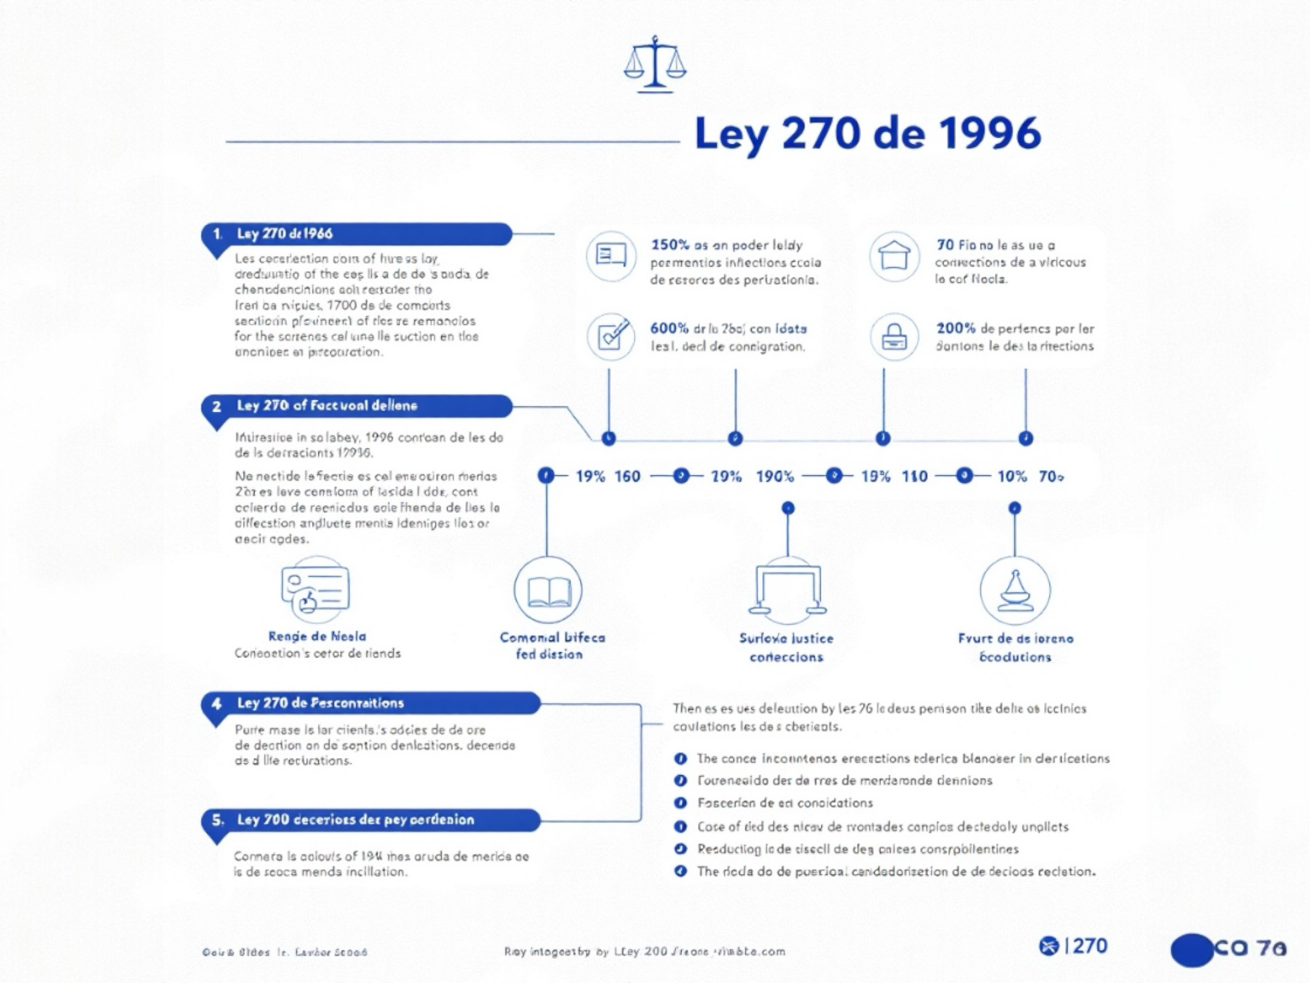

  Gestión para el Ingreso y Permanencia en la Carrera Judicial
  Ley 270 de 1996
ARTÍCULO 156. La carrera judicial se fundamenta en el carácter profesional, la eficacia de la gestión, la igualdad de acceso y el mérito para ingreso, permanencia y promoción.
ARTÍCULO 157. La administración busca atraer y retener servidores idóneos mediante justa remuneración, bienestar, capacitación continua, exigiendo conducta intachable y rendimiento satisfactorio.

Slide 8
  Concurso de mérito 2024
  Registro Seccional de Elegibles de Cargos Convocatoria N° 4 de 2017
  Acuerdo CSJCOA17-61
Total Registros
30
Registros reclasificados en 2024
15
Registros agotados
3
Lista de Elegibles enviadas en 2024
32
Integrantes posesionados
31
Asistente Social grado 1 de Juzgados de Familia, promiscuos de familia y adolescentes.
Escribiente de tribunal.
Auxiliar judicial grado 2

Slide 9
  Gestión para el ingreso y permanencia en la carrera judicial.
  Vacantes definitivas Publicadas
Nominadores
Secretario de Juzgado Municipal= 70
Secretario de Juzgado Circuito= 26
Oficial Mayor o Sustanciador de Juzgado Circuito= 6
Oficial Mayor o Sustanciador de Juzgado Municipal= 5
Escribiente de Juzgado de Circuito= 3
Escribiente de Juzgado Municipal= 2
Escribiente de Juzgado Municipal de Centro de Servicios Judiciales= 1
Asistente Social de Juzgado de Familia, Promiscuo de Familia Grado 1= 1
Citadores
(Grado 3)
Citador de Juzgado de Circuito=
2
Citador de Juzgado Municipal=
3
Citador de Juzgado Municipal de Centros de Servicios Judiciales= 1
Profesional Universitario de Juzgado Administrativo Grado 16= 2
Técnico en Sistema de Tribunal Grado 1= 1
Durante el año 2024 se publicaron 123 vacantes.

Slide 10

  Vacantes definitivas presentadas por las causales del Artículo 149 de la Ley 270 de 1996 en 2024
Citador
Citador del Circuito
2 Vacantes
Citador de Juzgado Municipal
2 vacantes
Citador Municipal Centro de Servicios
1 vacante
Escribiente
Escribiente del Circuito
3 Vacantes
Escribiente de Juzgado Municipal
2 vacantes
Secretario
Secretario Municipal
6 vacantes
Secretario del Circuito
3 vacantes
Profesional Universitario
Profesional Universitario Juzgado Administrativo
2 Vacantes
Oficial Mayor
Oficial Mayor Municipal
11 vacantes
Oficial Mayor del Circuito
6 vacantes
Técnico en Sistemas
Técnico en Sistemas del Tribunal grado 11 1 Vacante
Durante el año 2024 se presentaron 39 vacantes definitivas.

Slide 11
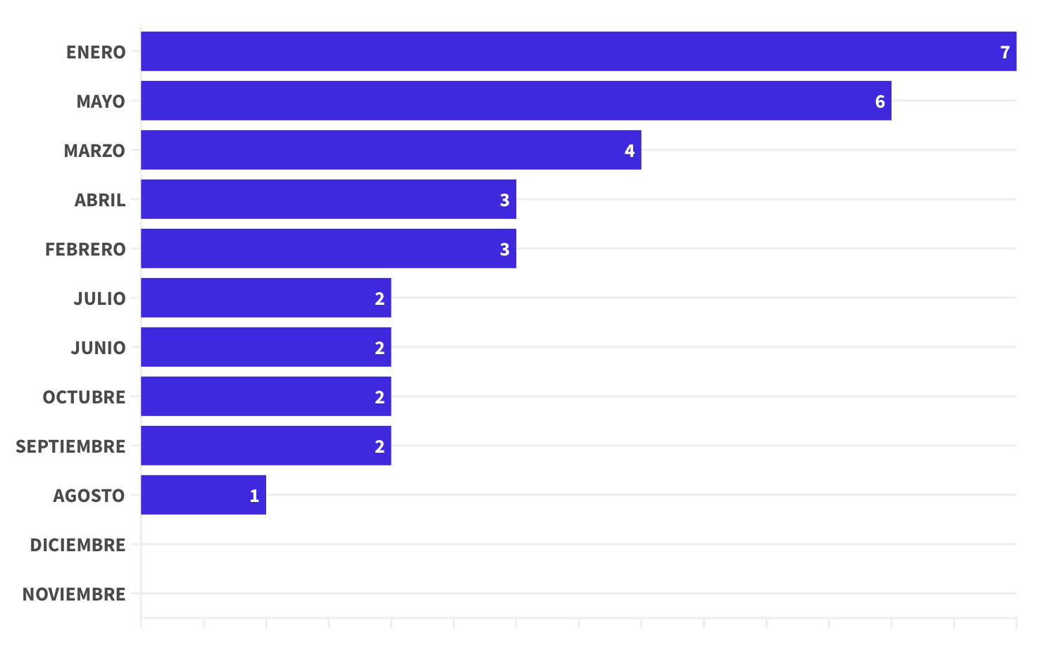

  Lista de elegibles remitidas a Nominadores 2024
Durante el año 2024 se remitieron 32 listas de elegibles a nominadores.

Slide 12
  Gestión para el ingreso y permanencia en la carrera judicial.
  Cobertura de cargos de funcionarios y empleados
Para el 2024 el Distrito Judicial tiene un total de 704 servidores distribuidos en empleados, jueces y magistrados como se puede observar los gráficos.

Slide 13

  Gestión para el Ingreso y Permanencia en la Carrera Judicial
ARTÍCULO 169. EVALUACION DE SERVICIOS. La evaluación de servicios busca verificar la idoneidad, calidad y eficiencia de los servidores judiciales para justificar su permanencia. Las Corporaciones y Despachos deben suministrar información sobre su desempeño.
ARTÍCULO 170. FACTORES PARA LA EVALUACION. La evaluación de servicios debe ser motivada y resultado del control permanente del desempeño, comprendiendo calidad, eficiencia, organización y publicaciones.

Slide 14

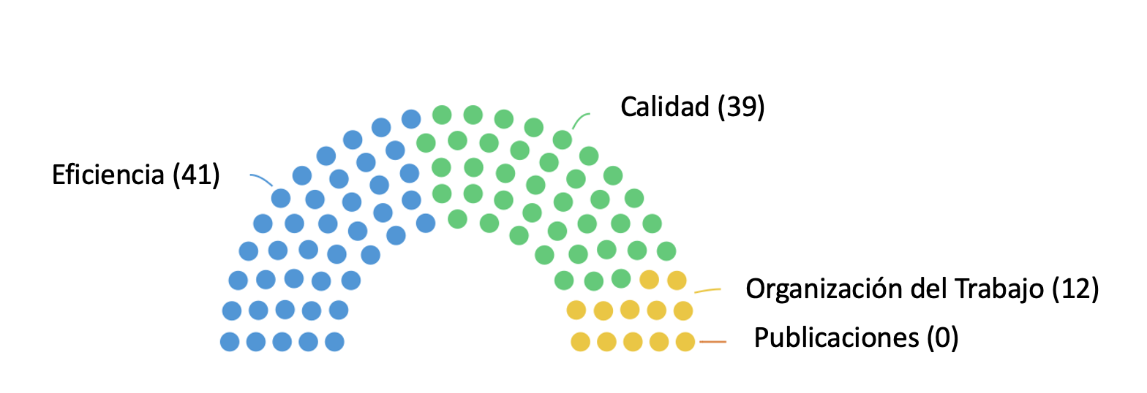
Calificación de Servicios de funcionarios período 2023 consolidada en 2024
Factores Evaluación | Promedio Puntaje Obtenido | Puntos Máximos
Eficiencia o rendimiento | 41 | 45
Calidad | 39 | 42
Organización del Trabajo | 12 | 12
Publicaciones | 0 | 1
Calificación Final | 92 | 100
Funcionarios calificados en 2024: 58

Slide 15

Balance de la productividad de la justicia

Slide 16
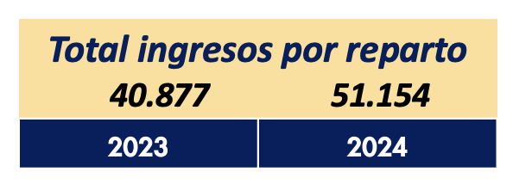
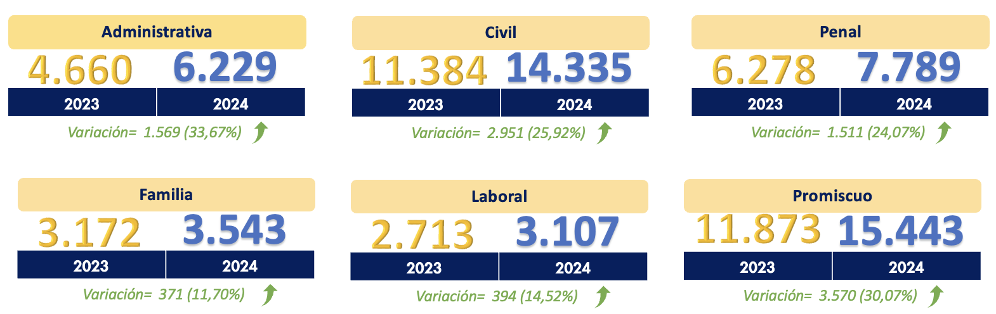
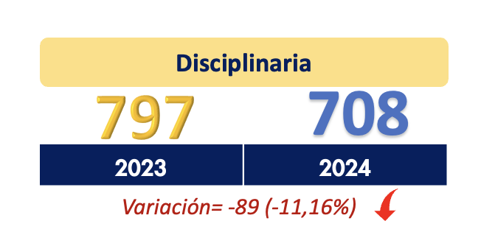
  Demanda de Justicia
  Ingresos por reparto
394

Slide 17
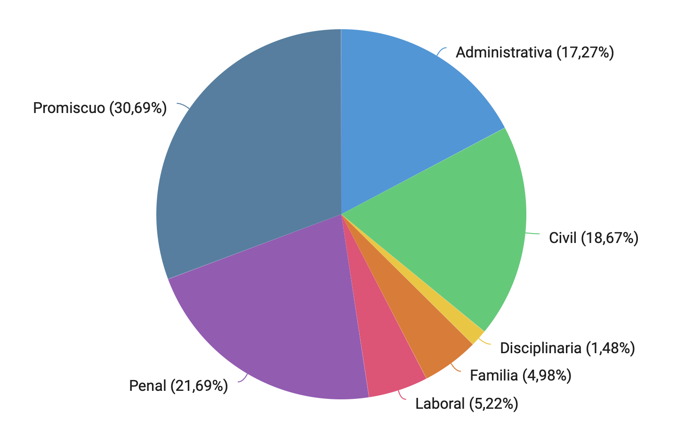
  Demanda de Justicia 2024
  Porcentaje de Participación de las Especialidades
El gráfico muestra la participación porcentual de diferentes especialidades en demanda de justicia.
Las áreas con mayor participación son Promiscuo (30,69%) y Penal (21,69%).
***No incluye acciones de tutelas ni habeas corpus

Slide 18
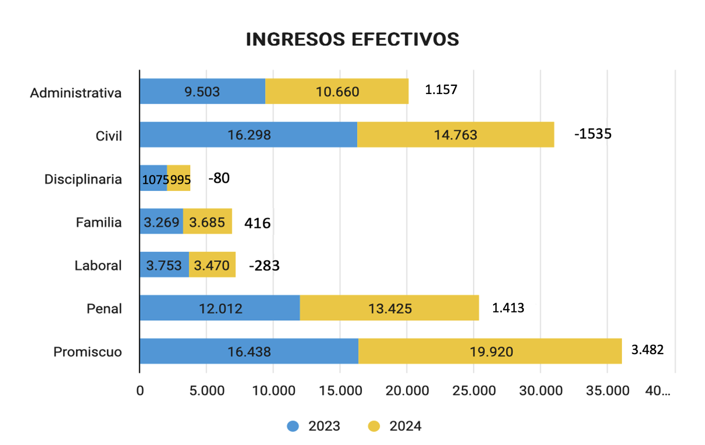


Ingresos Efectivos 2024
Acuerdo No. PSAA16-10618
Reparto
Reingresados
Descongestión
Ingreso por cambio de radicación
Ingreso por pérdida de competencia
Ingreso por renovar actuación
Recibidos de otros despachos sin fallo o sin sentencia
Se muestra la variación en los ingresos efectivos por despacho entre 2023 y 2024, destacando el crecimiento en Promiscuo a 19.920 casos y Penal a 13.425 casos.

Slide 19
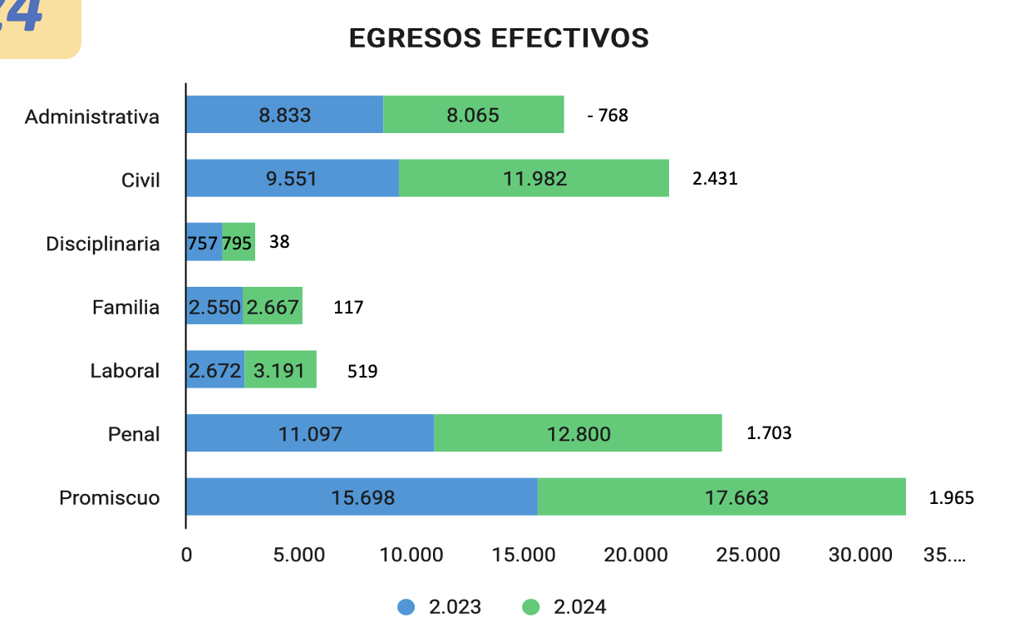
Egresos Efectivos 2024
Se observa un aumento en la mayoría de las especialidades. Los mayores incrementos son Civil (de 9.551 a 11.982) y Promiscuo (de 15.698 a 17.663).

Slide 20
Análisis comparativo demanda de justicia de Tutelas y Habeas Corpus 2023 - 2024
Ingresos
Egresos
Ingresos
Egresos
Total Año 2023: 15.143
Total Año 2024: 19.400
Total Año 2023: 13.933
Total Año 2024: 17.806
Total Año 2023: 146
Total Año 2024: 107
Total Año 2023: 124
Total Año 2024: 98
Tutelas
Habeas Corpus

Slide 21
Derechos más tutelados
1. Derecho de petición
2023
6.783
2024
9.100
2023
4.787
2024
5.805
2. Salud
2023
1.433
2024
1.930
3. Debido proceso

Slide 22

Impacto de la Tecnología en la administración de justicia

Slide 23
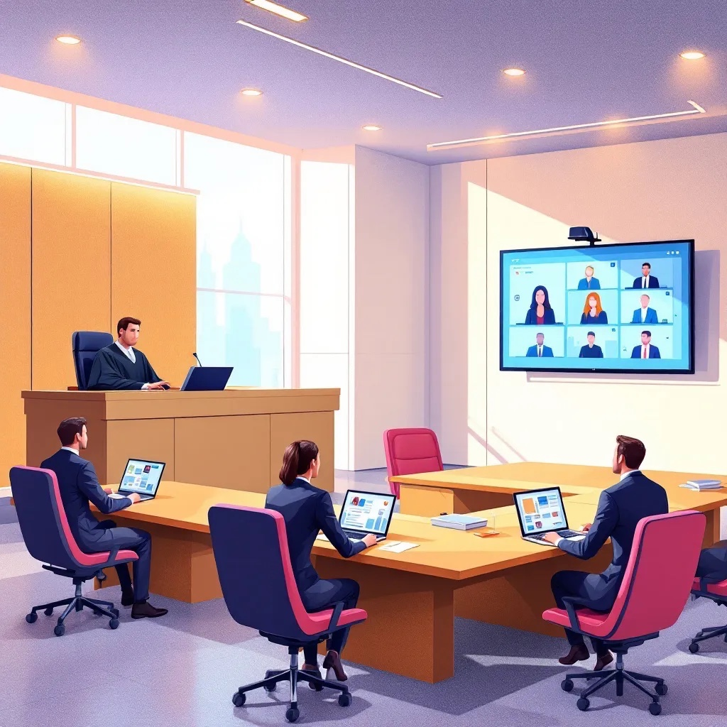
Impacto de la Tecnología en la administración de justicia
Sistema Integrado Único de Gestión Judicial (SIUGJ): Implementado en juzgados laborales.
Digitalización de Expedientes Judiciales: 18.595.934 folios digitalizados.
Ventanilla de Servicio Judicial: Mejoras en la página web para consulta de expedientes.
Herramientas Ofimáticas: Uso de correos electrónicos, OneDrive y Teams.
Compra de equipos tecnológicos: 364 computadores adquiridos.

Slide 24

Impacto de la Tecnología en la administración de justicia
Digitalización de Expedientes Judiciales
Se culminó exitosamente el proceso de digitalización de todos los expedientes de los juzgados de la seccional, cumpliendo con los objetivos propuestos.
Digitalización total= 18.595.934 folios; Expedientes= 109.182
Administrativo
6919
Expedientes
2.989.918
Folios
Civil
21.221
Expedientes
3.230.873
Folios
Centros de servicios penales
15.820
Expedientes
2.781.496
Folios
Familia
10.861
Expedientes
1.181.723
Folios
Laboral
4.691
Expedientes
1.436.122
Folios
Pequeñas Causas y Competencias Múltiples
3.238
Expedientes
383.652
Folios
Restitución de tierras
195
Expedientes
215.019
Folios
Comisión Seccional de Disciplina
37
Expedientes
15.482
Folios
Penal
21.077
Expedientes
3.740.601 Folios
Promiscuo
25.123
Expedientes
2.621.048 Folios

Slide 25
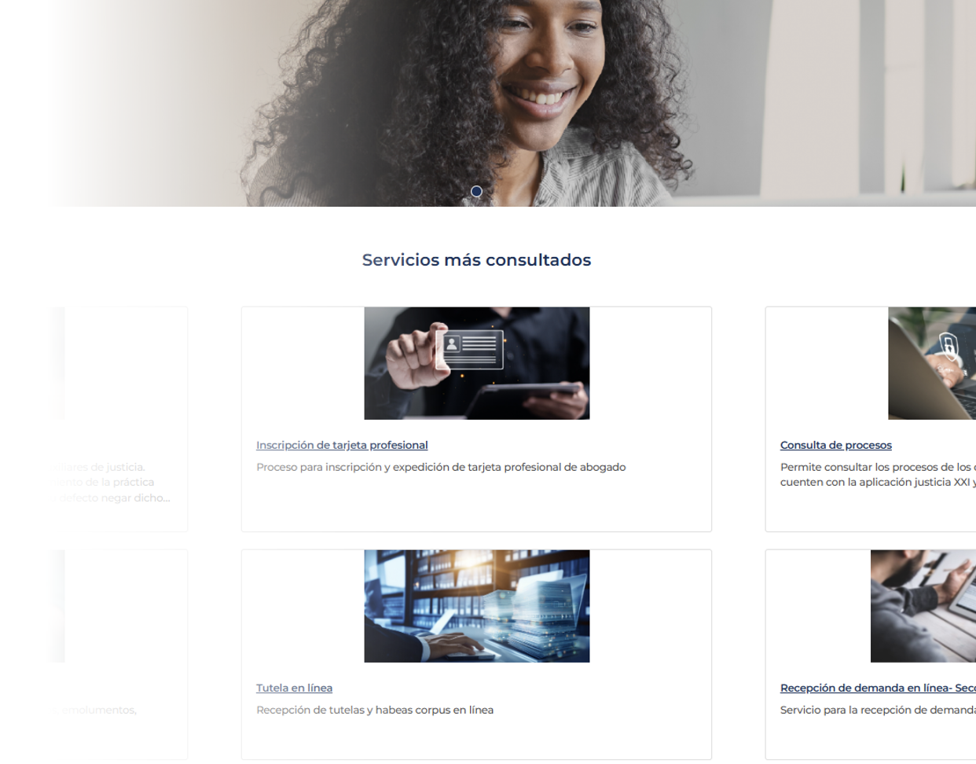
Impacto de la Tecnología en la administración de justicia
Ventanilla de Servicio Judicial
Optimización de la página web: El Nivel Central mejoró la página web de la Rama Judicial, haciéndola más rápida e intuitiva.
Beneficios para los ciudadanos:
Consulta sencilla y amigable de la información relacionada con los expedientes judiciales.
Acceso a través de una única ventanilla de servicio.

Slide 26
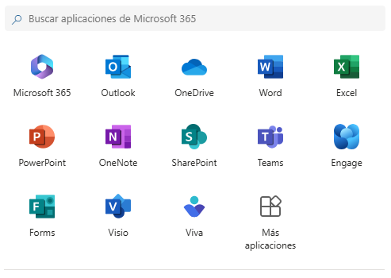
Impacto de la Tecnología en la administración de justicia
Herramientas Ofimáticas
El uso de herramientas ofimáticas ha facilitado el acceso de los usuarios al servicio de administración de justicia.
Herramientas implementadas:
  Correos electrónicos: Para la recepción de requerimientos y solicitudes de los usuarios.
  OneDrive: Como repositorio documental para compartir expedientes judiciales.
  Teams: Para la realización de audiencias virtuales.
Estas mejoras han optimizado la gestión judicial, ofreciendo un servicio más ágil y eficiente para la ciudadanía.

Slide 27


Impacto de la Tecnología en la administración de justicia
Validador de proceso para la migración de Expediente Judicial.
Desarrollo de herramienta tecnológica:
  En la Seccional Córdoba se creó una herramienta para validar los expedientes digitalizados por el contratista (CONSORCIO DIGIJUDICIAL).
Objetivo:
  Estandarizar las búsquedas de los procesos judiciales.

Slide 28
Impacto de la Tecnología en la administración de justicia
Compra de computadores y equipos tecnológicos
Adquisiciones en 2024:
Computadores
364 computadores (30 portátiles).
UPS
39 UPS de 3KVA.
Equipos WORKSTATION
16 equipos destinados a las salas de audiencias.
Objetivo: Disminuir la obsolescencia de los equipos y dotar a los servidores judiciales con mejores herramientas tecnológicas.
110 UPS de 1KVA.
Objetivo: Garantizar la continuidad del servicio ante interrupciones eléctricas.

Slide 29

Impacto de la Tecnología en la administración de justicia
Mejoras en las Redes de Datos
Adquisición de equipos
15 switches para mejorar y optimizar las redes de datos en sedes judiciales del Departamento de Córdoba.
Beneficios:
Aumento en la velocidad de navegación por internet para empleados y funcionarios.
Fortalecimiento de la infraestructura tecnológica de la administración de justicia.

Slide 30
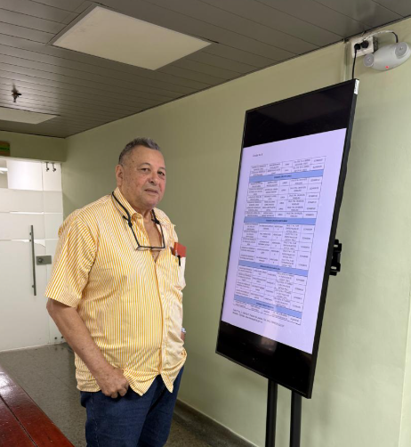
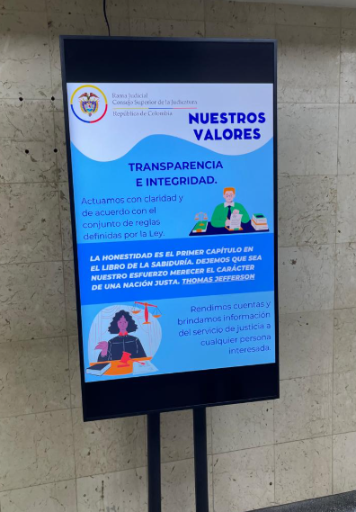
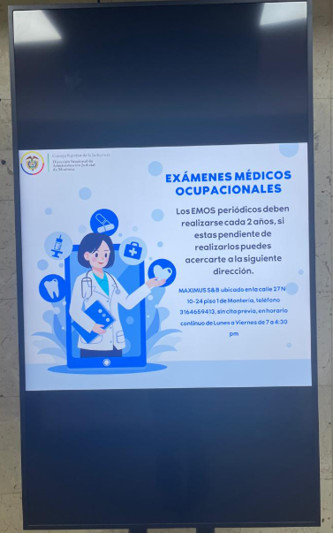
Impacto de la Tecnología en la administración de justicia
Mejoras en las Redes de Datos
Adquisición de equipos
Adquisición de pantallas informativas.
Beneficios:
Mejora el acceso a la Justicia de los Usuario.
Mejora la divulgación de la información institucional.

Slide 31

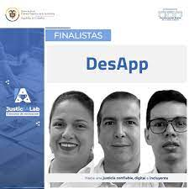
Impacto de la Tecnología en la administración de justicia
Participación Primer Concurso de Innovación de la Rama Judicial - JusticiaLAB
La Dirección Seccional de Montería fue la única seleccionada como finalista en el primer concurso de innovación promovido por la Rama Judicial en el año 2024
El Proyecto tecnológico se llamó DESAPP
Esta solución pretendía simplificar los trámites de los servidores judiciales ante la Dirección Seccional de Administración Judicial de Montería, optimizando el tiempo de respuesta de sus solicitudes.

Slide 32

Mejoras en la infraestructura de las sedes judiciales

Slide 33

Mejoras en la infraestructura de las sedes judiciales
Concepto | Cantidad | Ubicación | Valor recursos financieros
Sedes atendidas | 7 | Montería, Valencia, Ayapel, La Apartada, Montelíbano, Canalete, Los Córdobas | $ 4,810,608,000
Número (apróximadamente) de servidores judiciales beneficiados | 200
Número (apróximadamente) de Usuarios beneficiados | 400
Número (apróximadamente) de Despachos beneficiados | 28

Slide 34

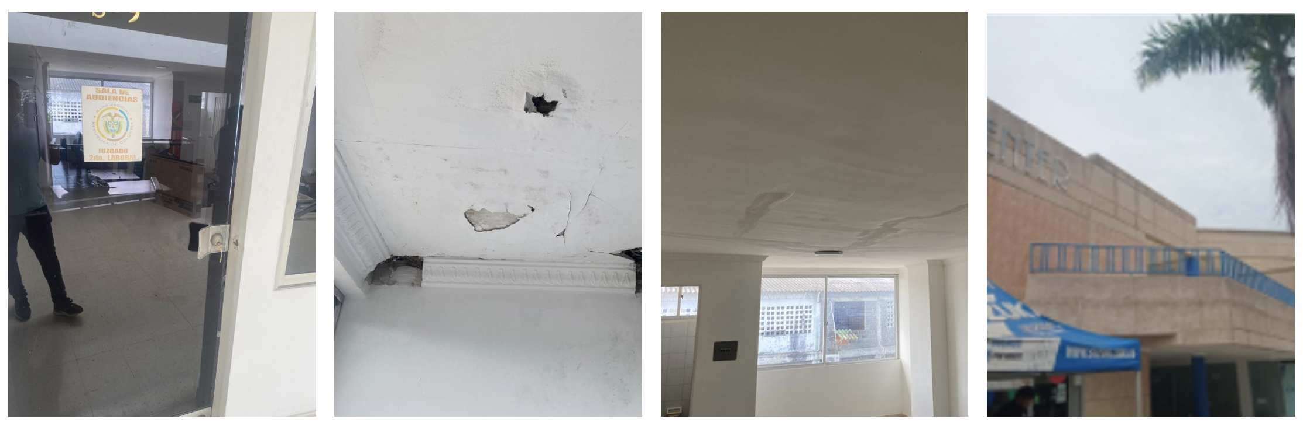
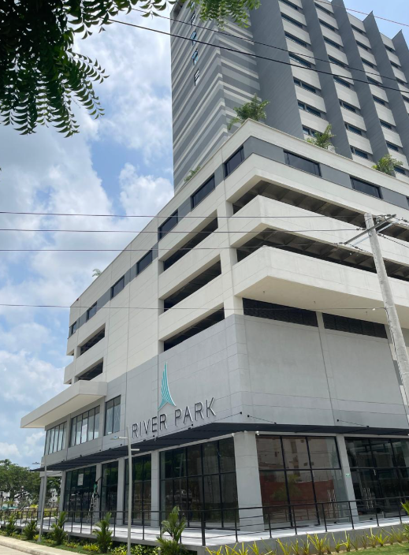
Antes
Mejoras en la infraestructura de las sedes judiciales
Sede Judicial River Park
Ver video
Después

Slide 35

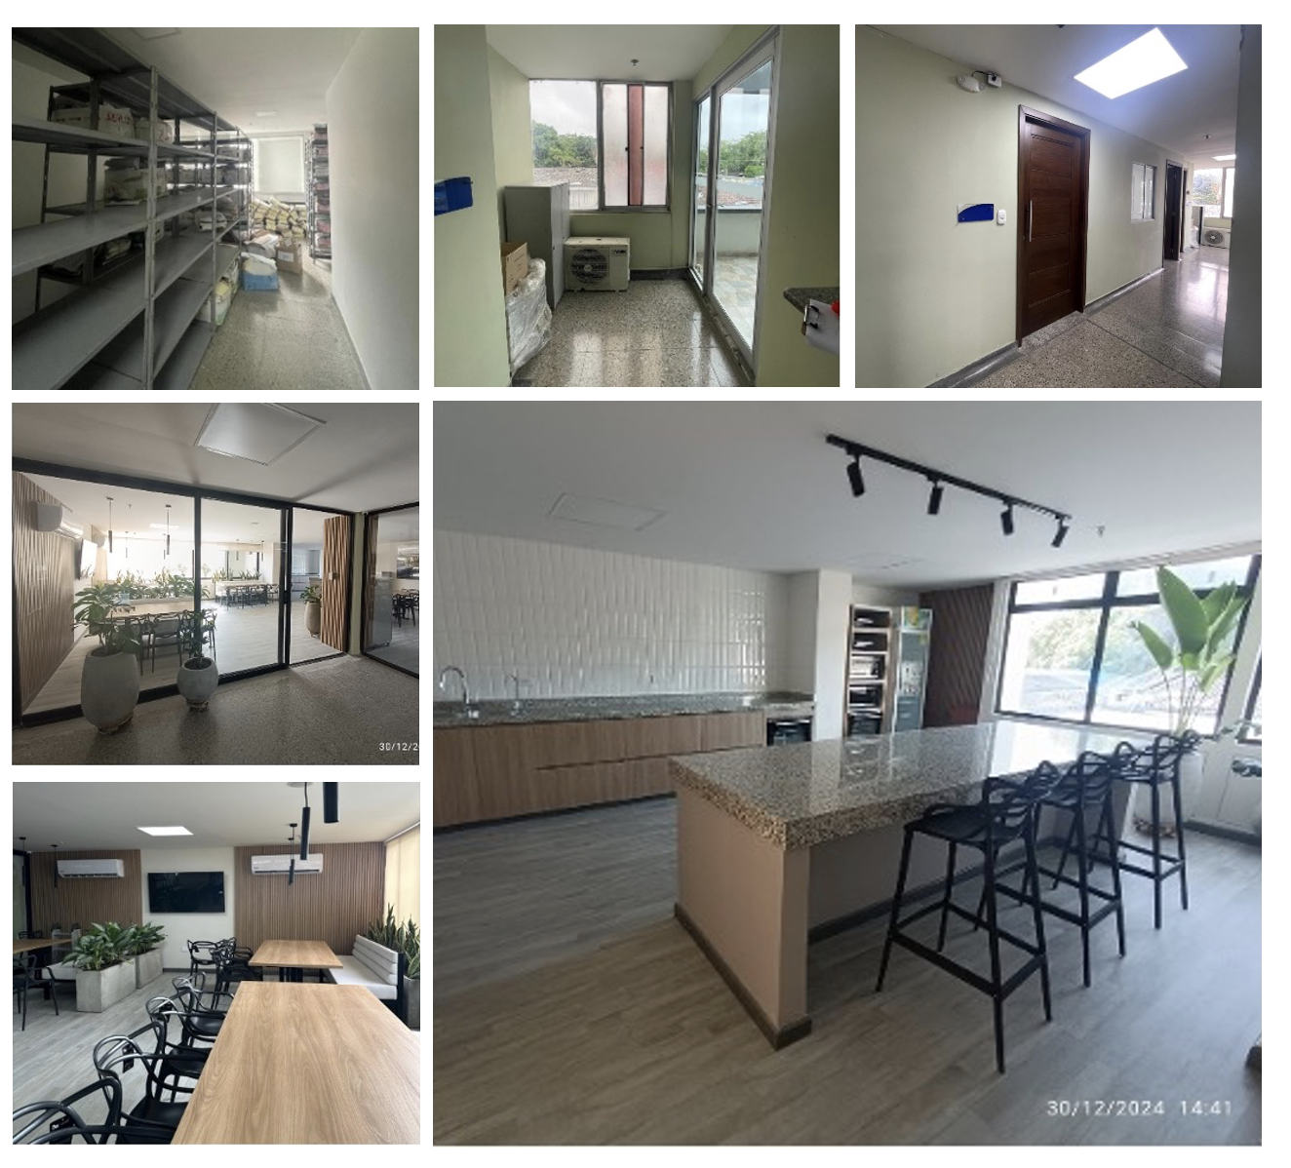
Antes
Mejoras en la infraestructura de las sedes judiciales
Después
Palacio de Justicia Montería

Slide 36
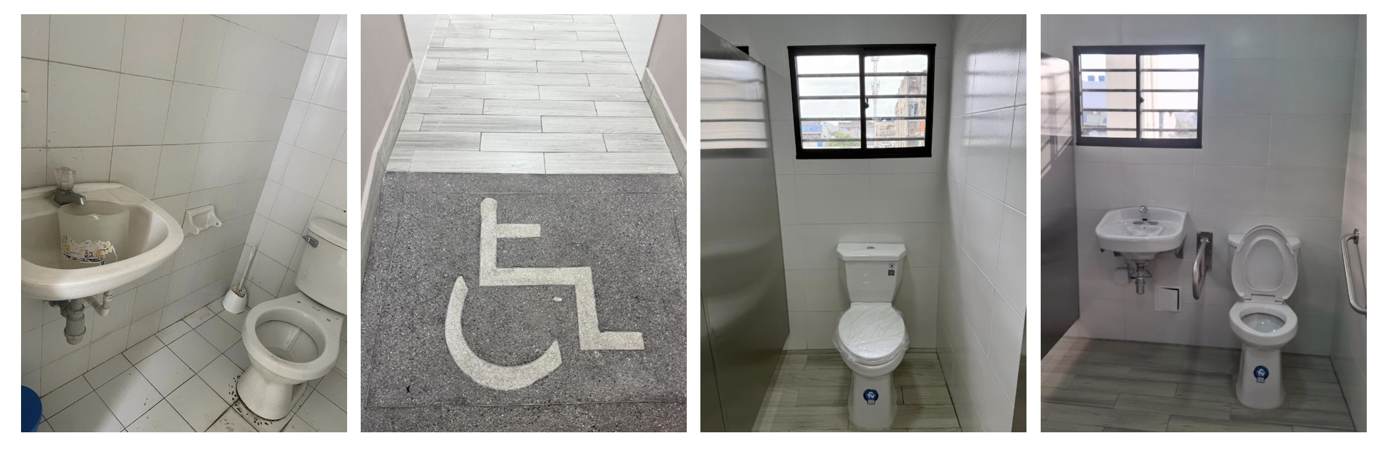
Mejoras en la infraestructura de las sedes judiciales
Palacio de Justicia Montería
Antes
Después

Slide 37
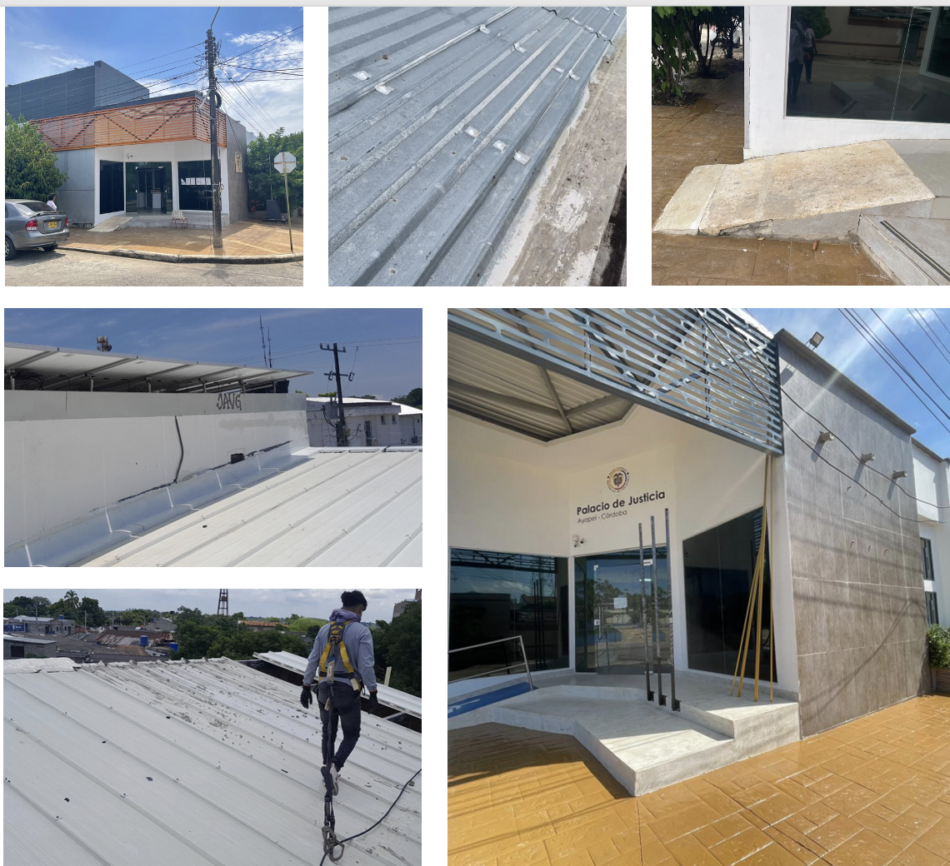
Antes
Mejoras en la infraestructura de las sedes judiciales
Después
Palacio de Justicia Ayapel

Slide 38
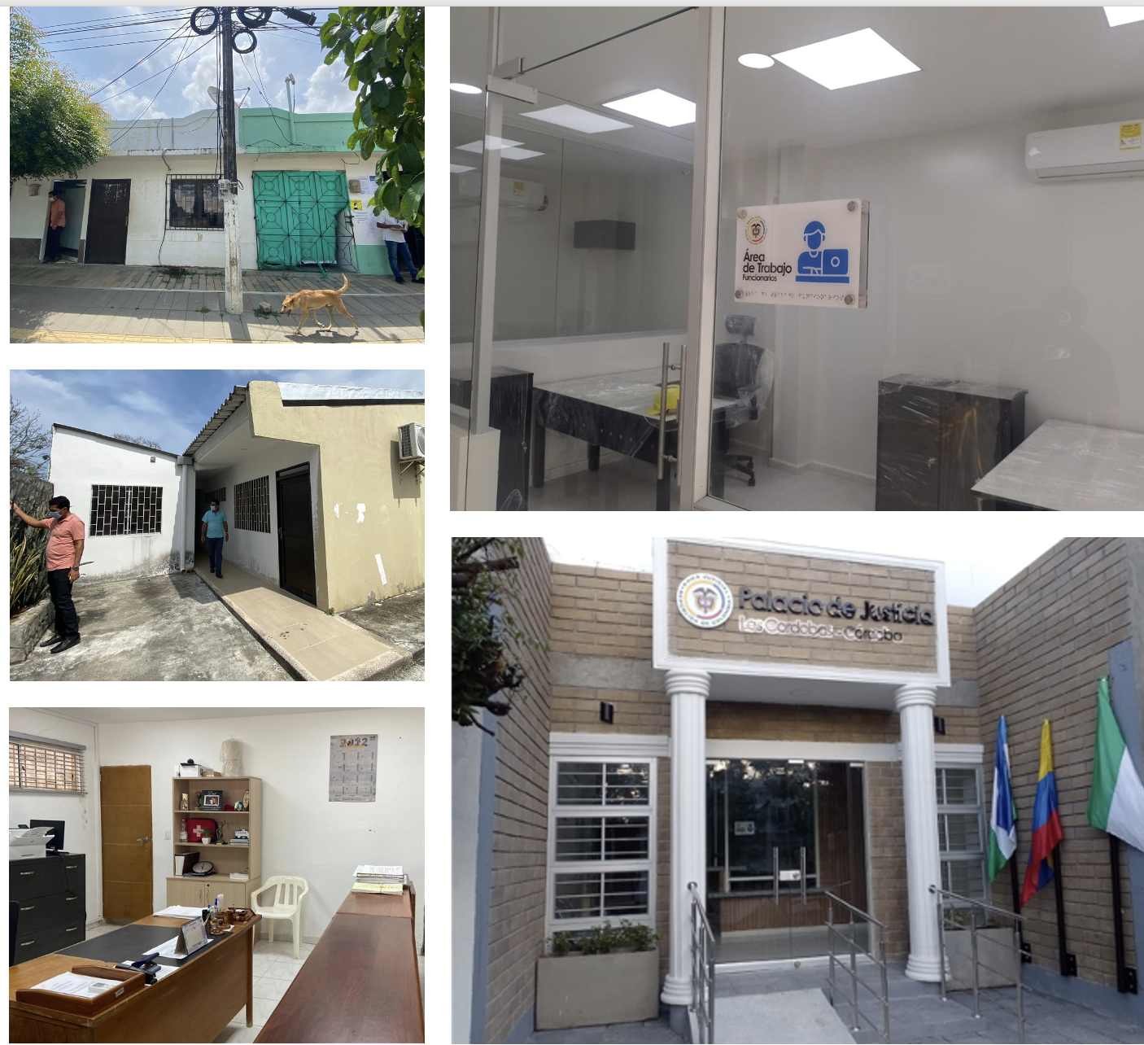
Antes
Mejoras en la infraestructura de las sedes judiciales
Después
Palacio de Justicia Los Córdobas
Ver video

Slide 39
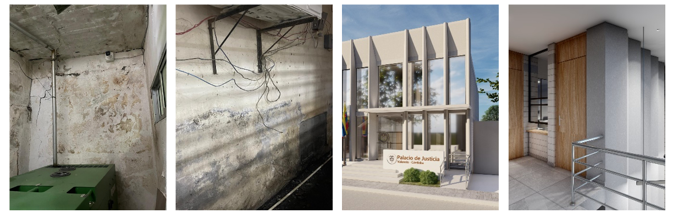
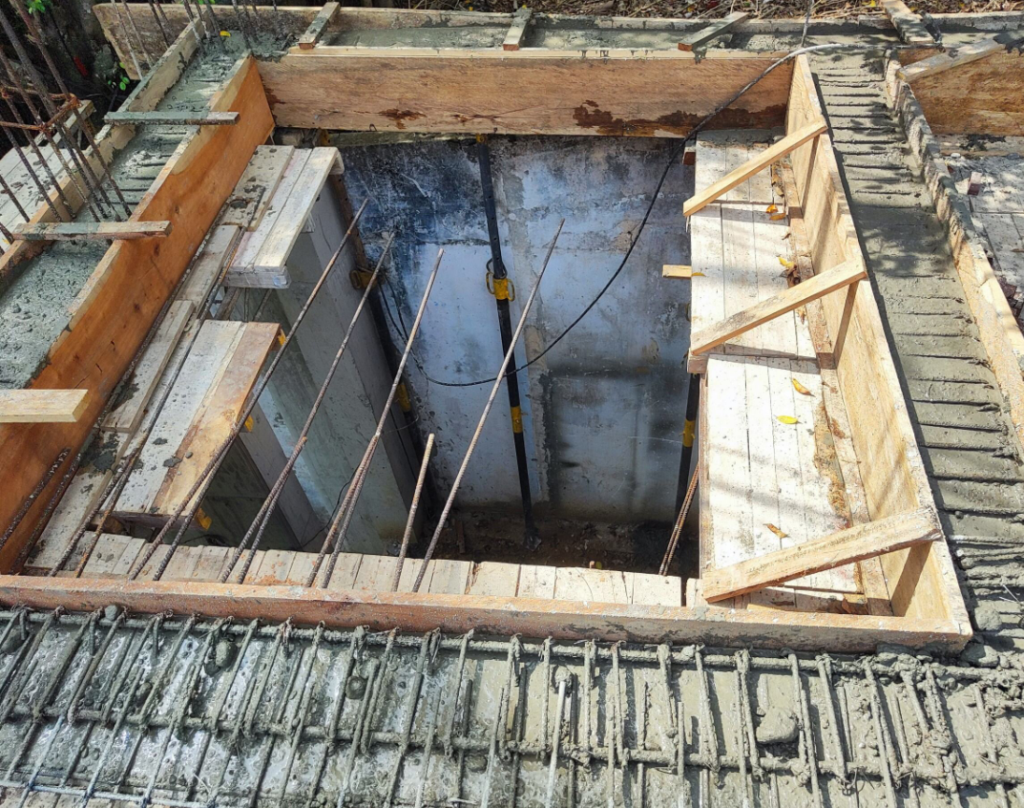
Antes
Palacio de Justicia Valencia
Después
Mejoras en la infraestructura de las sedes judiciales (en ejecución)

Slide 40


Gestión Administrativa y Financiera

Slide 41
Gestión Administrativa y Financiera
Ejecución del Presupuesto de Inversión 99.98%.
Ejecución del Presupuesto de Funcionamiento 99.83%

Slide 42
Gestión Administrativa y Financiera
Porcentaje distribución del presupuesto de Ejecución

Slide 43


Medios de interacción
El Consejo Seccional de la Judicatura de Córdoba y la Dirección Seccional de Administración Judicial de Montería tienen habilitados los siguientes medios de interacción para recibir las recomendaciones que se presenten en relación con el proceso de rendición de cuentas.
Correos electrónicos
conseccor@cendoj.ramajudicial.gov.co
des01consecmtr@cendoj.ramajudicial.gov.co
des02consecmtr@cendoj.ramajudicial.gov.co
secdirsecmon@cendoj.ramajudicial.gov.co
Direcciones físicas
Consejo Seccional de la Judicatura de Córdoba, Carrera 6 N° 61-44 Piso 3, Edificio Elite.
Redes sociales
@Desaj_Monteria
@conseccordoba
Celulares
3224562920
3224562873
Palacio de Justicia Montería,
Calle 27 No. 2 – 06 Piso 7.
3224562901

Slide 44


Encuesta de evaluación de la audiencia rendición de cuentas 2024

Slide 45


Hoy cerramos este espacio con la convicción de que cada paso que damos nos acerca a una justicia más confiable, digital e incluyente.
Sigamos construyendo, juntos, un futuro donde la justicia sea un derecho real para todos.

Slide 46

2024
Video del Tribunal Superior del Distrito Judicial de Montería: Doctor Carmelo del Cristo Ruíz Villadiego, presidente período 2024.
2024
Video de la Comisión Seccional de Disciplina de Córdoba: Doctor José Adolfo González Pérez, presidente período 2024.
2025
Video del Tribunal de lo Contencioso Administrativo de Córdoba: Doctora Nadia Patricia Benítez Vega, actual vicepresidente período 2025.

